Slide 1
3 逻辑门电路
3.1 逻辑门电路简介
3.2 基本CMOS逻辑门电路
3.3 CMOS逻辑门电路的不同输出结构及参数
3.4 类NMOS和BiCMOS逻辑门电路
3.5 TTL逻辑门电路
*3.6 ECL逻辑门电路
3.7 逻辑描述中的几个问题
3.8 逻辑门电路使用中的几个实际问题
3.9 用VerilogHDL描述CMOS逻辑门电路

Slide 2
3. 逻辑门电路
教学基本要求：
1、了解半导体器件的开关特性。
2、熟练掌握基本逻辑门（与、或、与非、或非、异或门）、三态门、OD门（OC门）和传输门的逻辑功能。
3、学会门电路逻辑功能分析方法。
4、掌握逻辑门的主要参数及在应用中的接口问题。

Slide 3
3.1 逻辑门电路简介
3.1.1 各种逻辑门电路系列简介
3.1.2 开关电路

Slide 4
3.1.1 各种逻辑门电路系列简介
1 、逻辑门:实现基本逻辑运算和常用逻辑运算的单元电路。
2、 逻辑门电路的分类
二极管门电路
分立门电路
三极管门电路
逻辑门电路
TTL门电路
NMOS门
集成门电路
MOS门电路
PMOS门
CMOS门
BiCMOS门电路

Slide 5
3.1.1 数字集成电路简介
1.CMOS集成电路:
广泛应用于超大规模、甚大规模集成电路
4000系列
74HC 74HCT
74VHC 74VHCT
74LVC 74AUC
速度慢
与TTL不兼容
抗干扰
功耗低
速度加快
与TTL兼容
负载能力强
抗干扰
功耗低
速度两倍于74HC
与TTL兼容
负载能力强
抗干扰
功耗低
低(超低)电压
速度更加快
负载能力强
抗干扰
功耗低
2.TTL 集成电路:
广泛应用于中大规模集成电路
74系列
74LS系列
74AS系列
74ALS

Slide 6
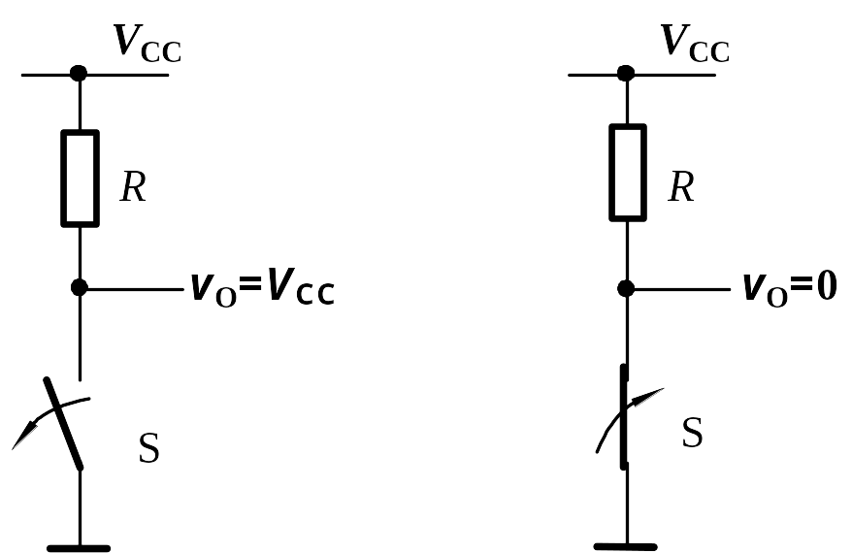
3.1.2 开关电路
逻辑变量取值0或1，对应电路中电子器件的“闭合”与“断开”。
MOS管或BJT管可以作为开关。
(a) 输出逻辑1 (b) 输出逻辑0

